Slide 1
和家人的互動
18.游冠瀅

Slide 2
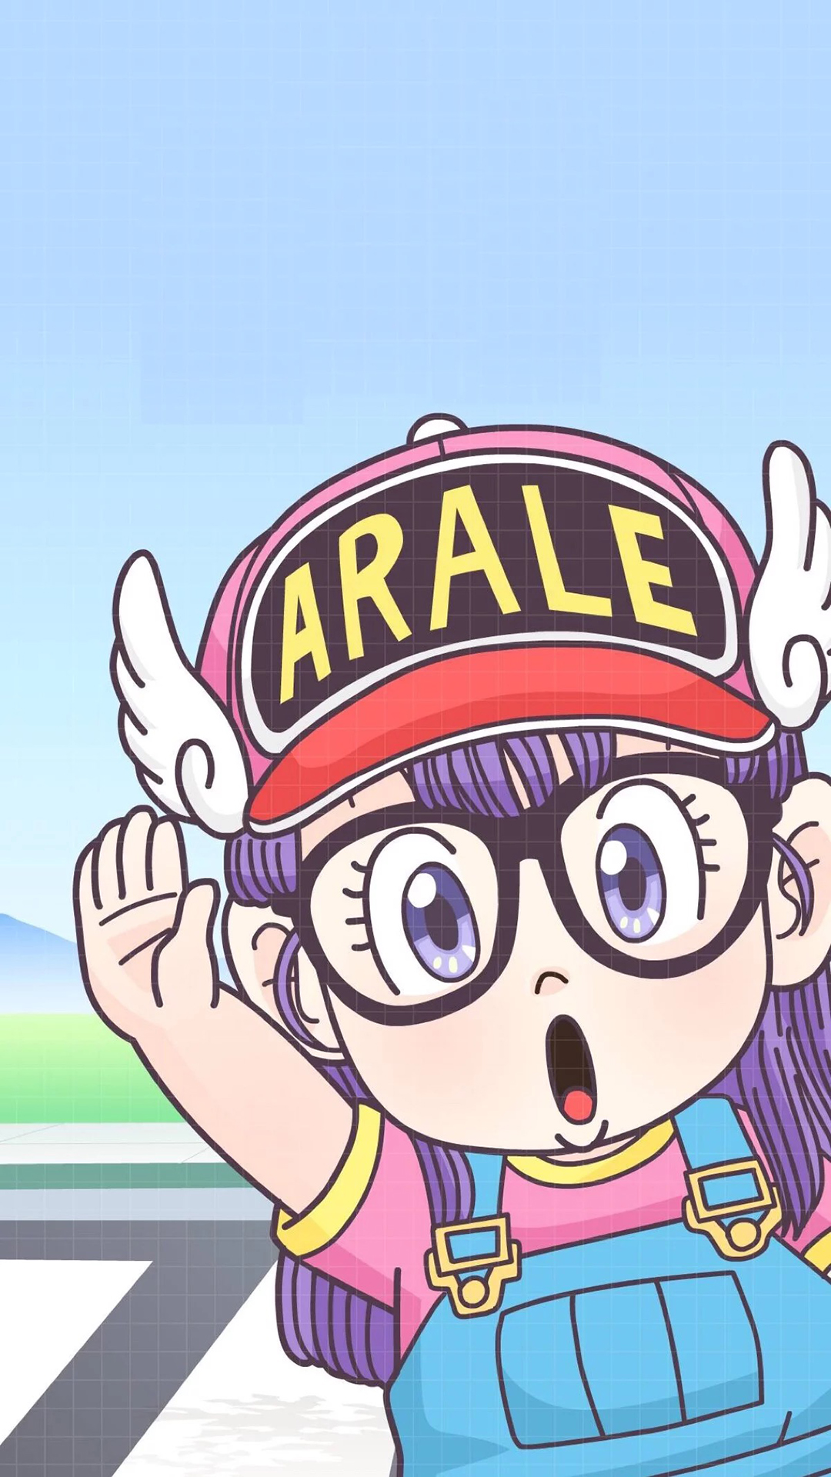
我小時侯很喜歡換裝給媽媽拍照
猜猜我扮的是誰?(猜對
有禮物喔)
按一下以新增文字
阿拉蕾

Slide 3
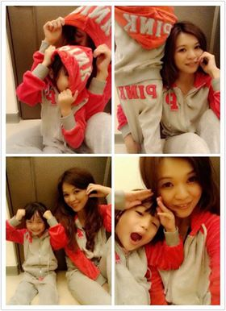
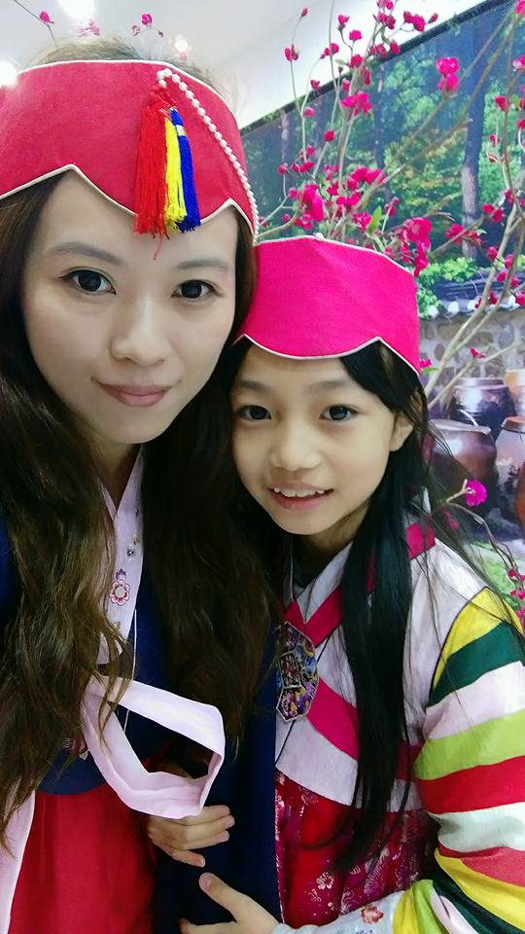
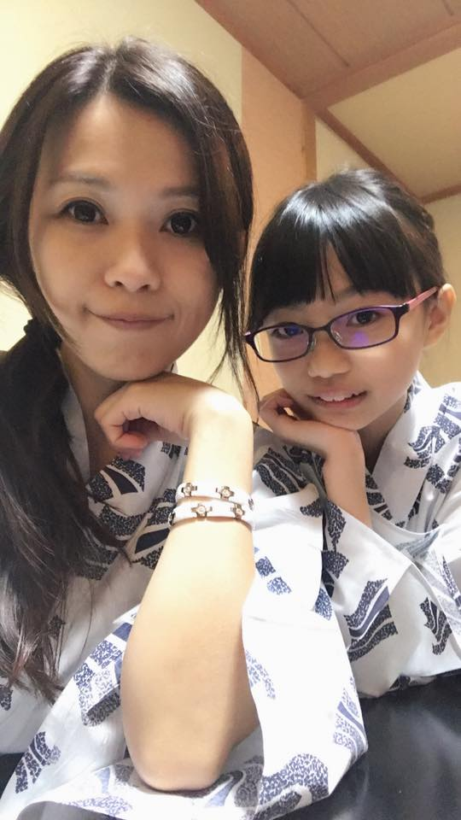
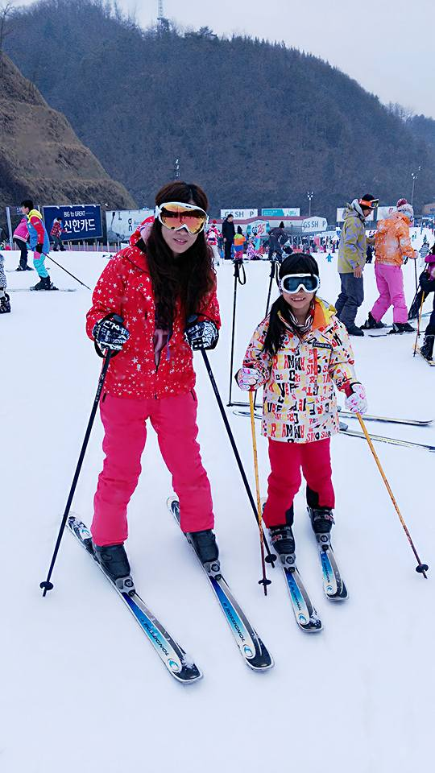
母女倆的時裝秀

Slide 4
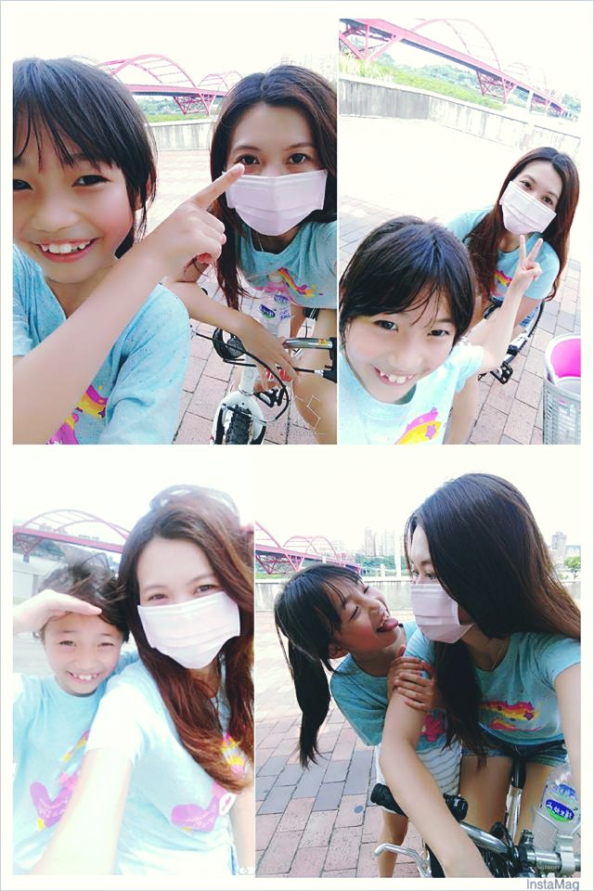
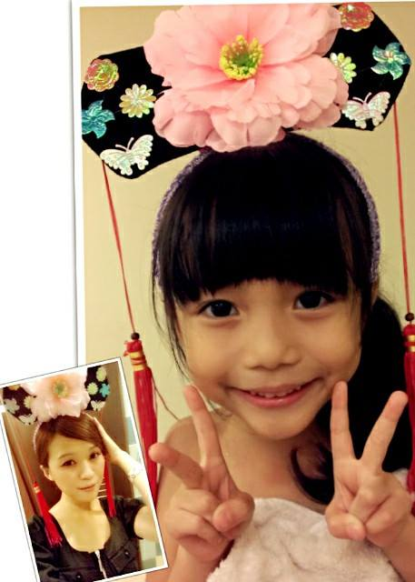

Slide 5
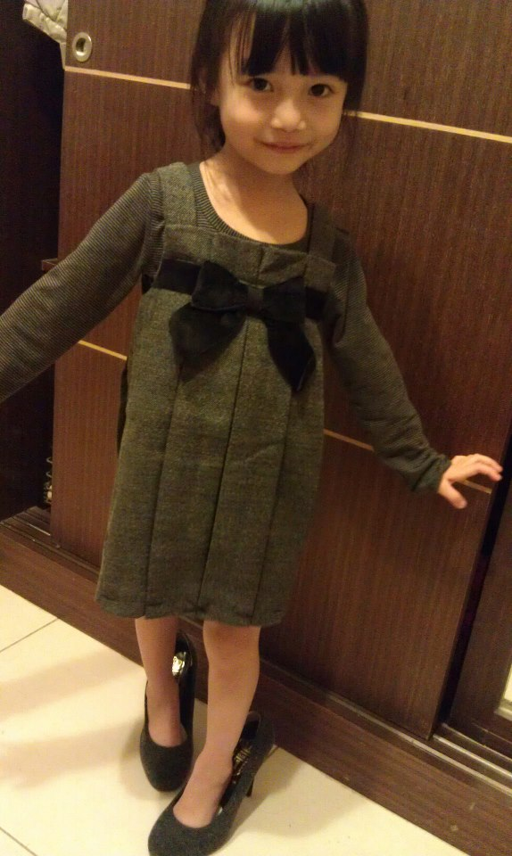
我也會穿媽媽的高跟鞋在房間裡走來走去，還會擺pose呢!

Slide 6
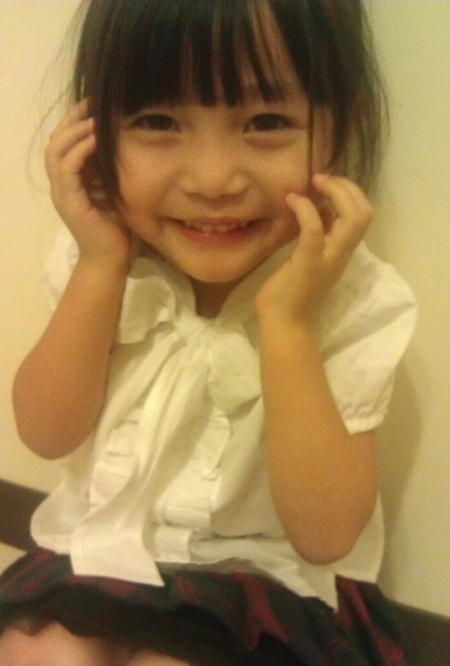
剛買的新衣一定要
馬上穿

Slide 7
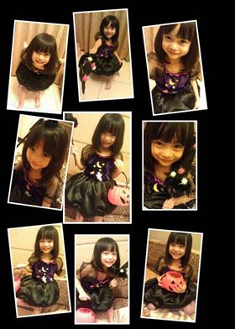
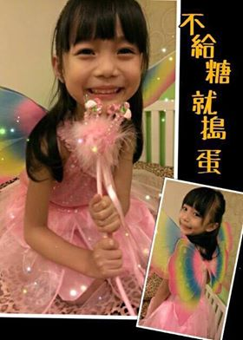
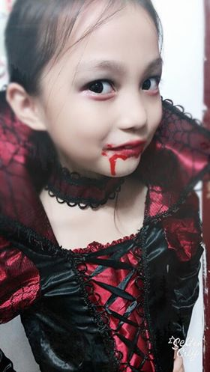
萬聖節的裝扮也不馬虎
小巫婆
小仙女
吸血鬼

Slide 8
無論是甜美的公主風，或是帥氣的中性風我都能勝任

Slide 9
隨時都能來場服裝秀

Slide 10
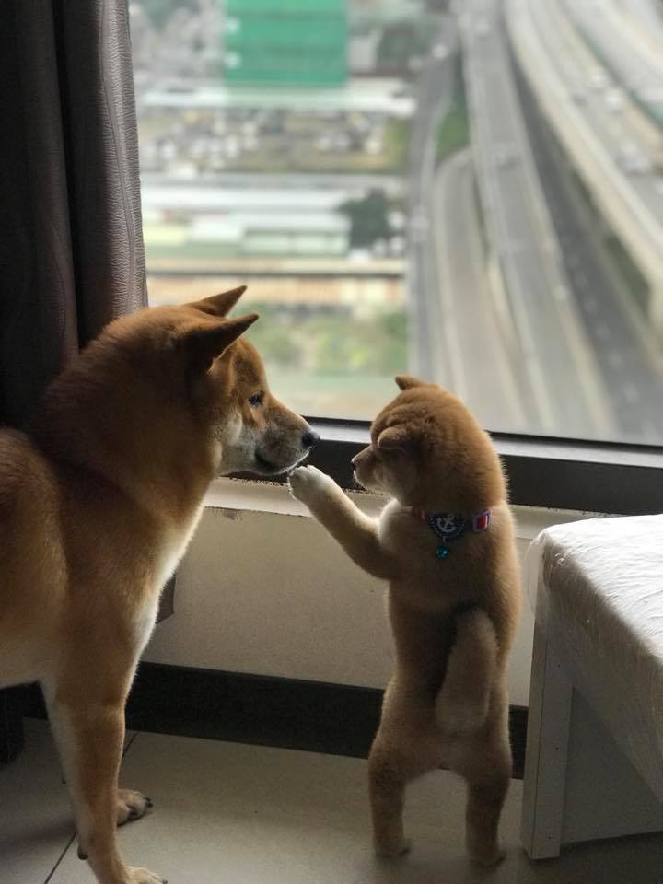
END
謝謝大家

